Slide 1
C++ qt 프로젝트 -알까기-
17기 인턴 이민석

Slide 2
목차
알까기 게임
인터페이스
클래스

Slide 3
알까기 게임

Slide 4
|알까기 게임

Slide 5
인터페이스

Slide 6
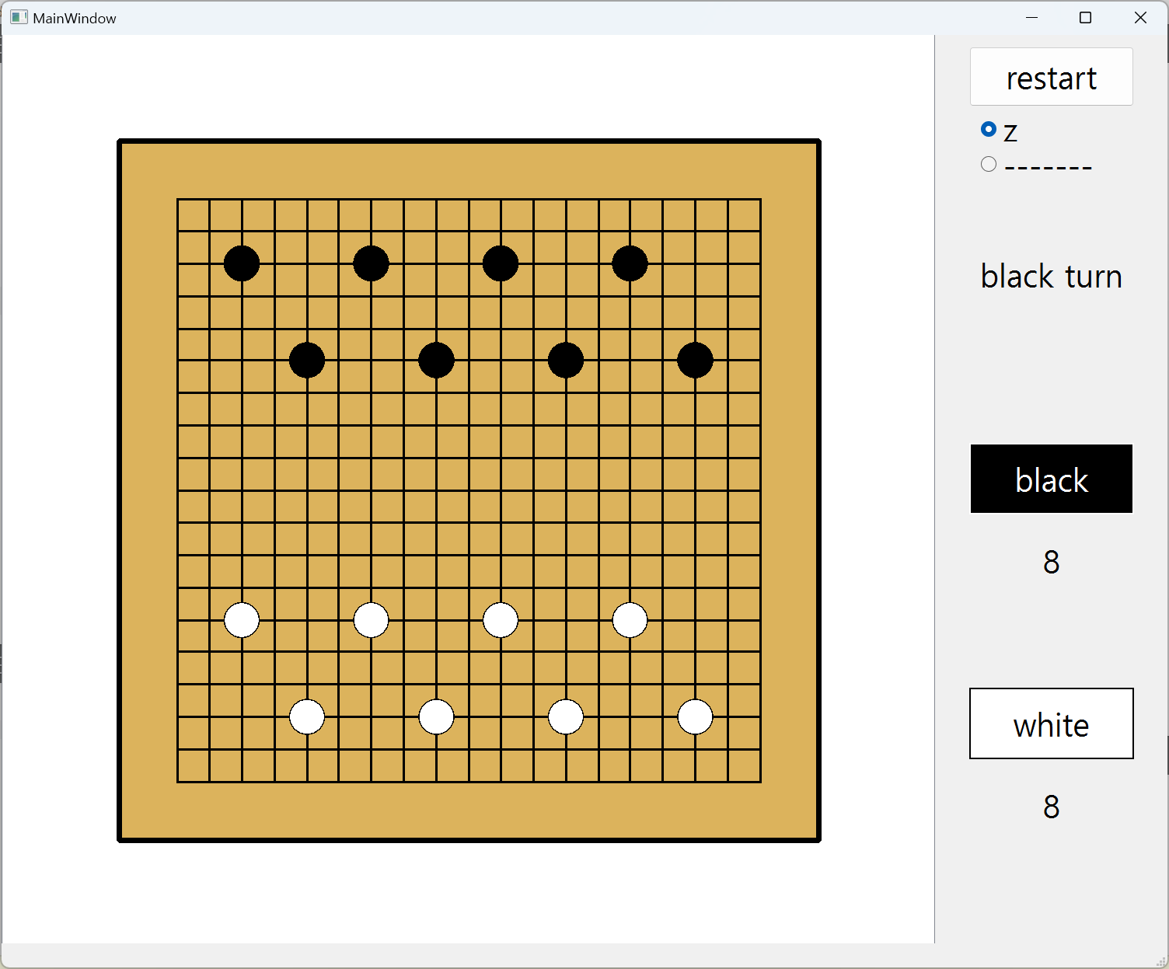
|인터페이스
재시작 버튼
게임판
모드선택
차례 표시기
남은 돌 갯수

Slide 7
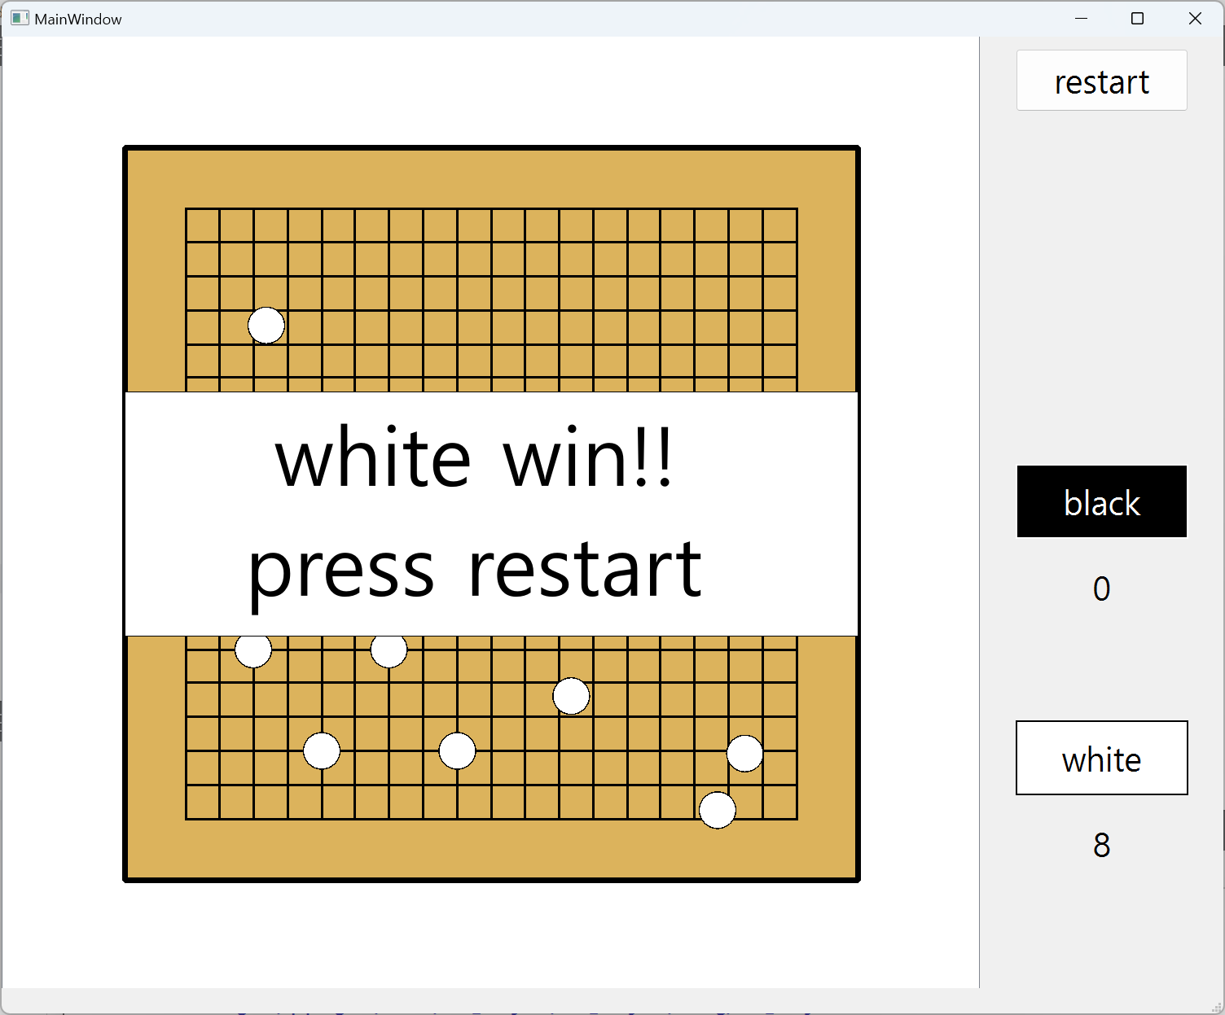
|인터페이스
게임종료시

Slide 8
클래스

Slide 9
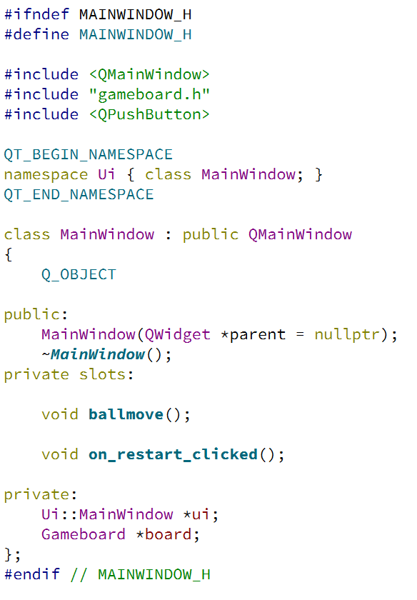
|mainwindow class
Timer를 이용하여 1ms마다 바둑돌을 이동시킴
재시작 버튼

Slide 10
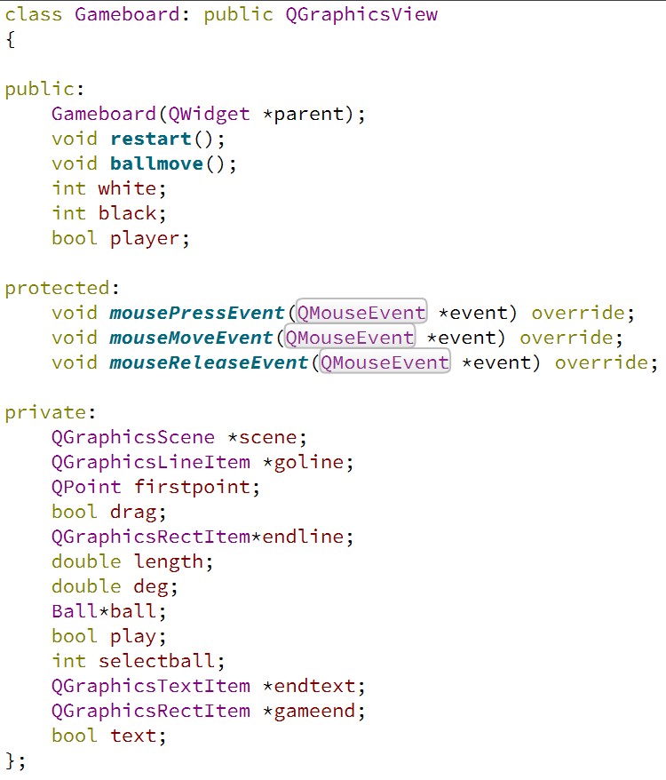
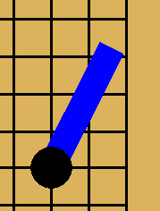
|gameboard class
재시작 버튼 누르면 재시작
돌들을 움직이는 함수
마우스 클릭을 이용하여 바둑알을 튕김

Slide 11
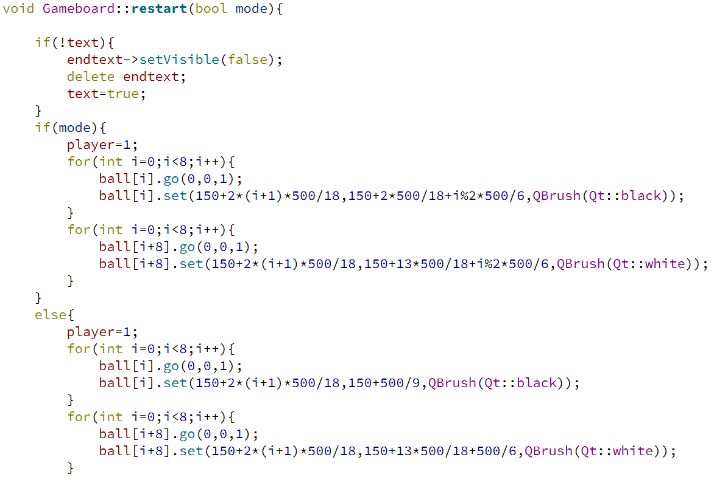
|gameboard class: restart
결과창 지우기
돌 번호에 따른 색과 모드에 따른 위치 지정

Slide 12
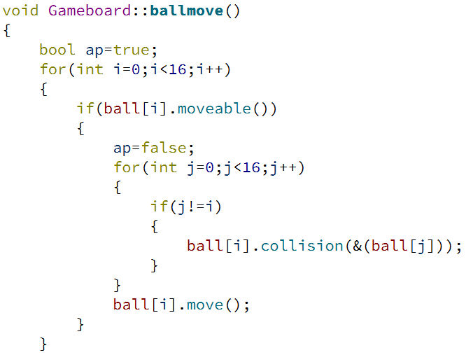
|gameboard class: ball move
이동 가능 상태일 때 이동 및 충돌

Slide 13
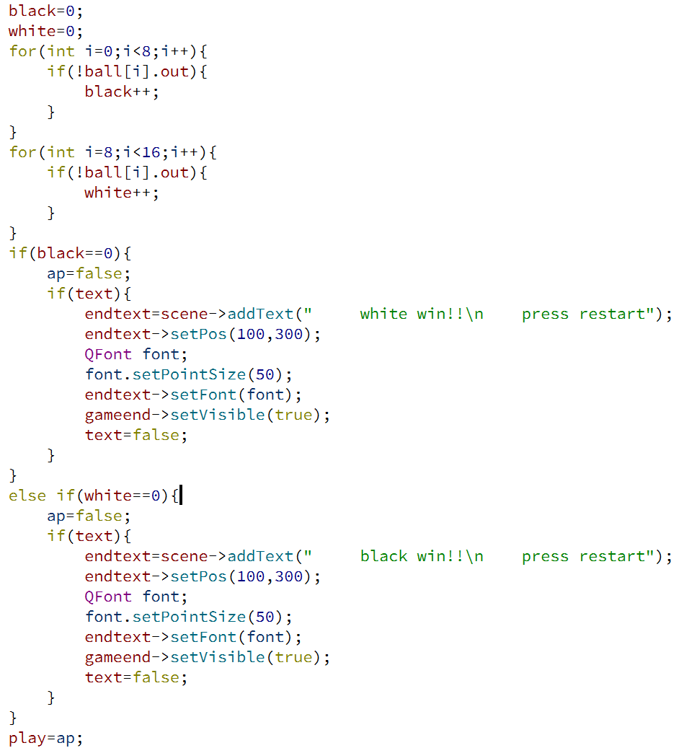
|gameboard class: ball move
게임 보드위에 남은 돌 확인
결과에 따른 승패 출력

Slide 14
|gameboard class: mouse
클릭지점 위 돌 확인
돌의 중간점과 마우스를 잇는 선 출력
클릭 해제시 돌 에 속도 추가

Slide 15
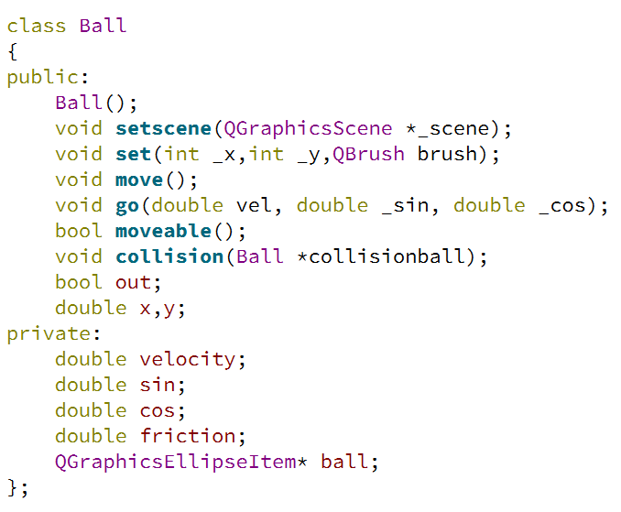
|ball class
최초 위치 세팅 함수
공이 속도와 각도를 기반으로 움직임
돌을 튕길 때 방향과 속도를 지정해주는 함수
돌이 다른 돌과 충돌 할 때 실행되는 함수

Slide 16
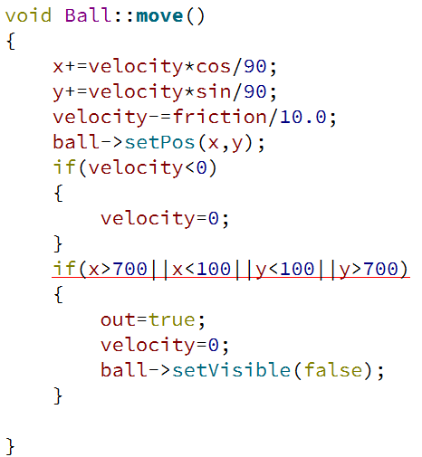
|ball class:move
1ms 마다 속도와 각도에 따라 위치 증가및 마찰로 인한 속도 감소 구현

Slide 17
|ball class:collision
이동하고 있는 돌이 충돌 당할 돌의 정보를 통해 충돌시 속도와 각도를 변경

Slide 18
감사합니다.

